Slide 1
LỚP 1/3
Học vần
Bài 118: oam - oăm
GV: Vuõ Thò Kim Anh

Slide 2
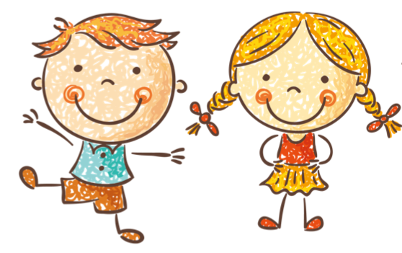
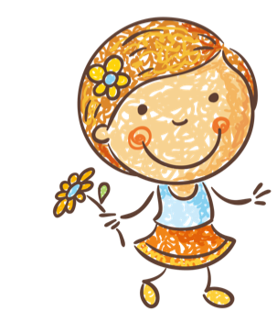
Khởi động

Slide 3
Vòng Quay
May Mắn
2
3
1
1
4
4
1
2
3
2
3
4
QUAY
Notes:
Thầy cô bấm vào chữ quay để vòng quay, bấm vào vòng quay để dừng

Slide 4
Tìm tiếng
có vần
uy ?
QUAY VỀ

Slide 5
Tìm tiếng
có vần
uya ?
QUAY VỀ

Slide 6
Tìm tiếng có vần uya trong câu sau:
Chích choè tập bay từ sáng tới khuya.
uya
QUAY VỀ

Slide 7
Hãy đọc to câu sau:
Nhà Thuý trồng rất nhiều hoa thuỷ tiên.
QUAY VỀ

Slide 8
Bài 118: oam - oăm

Slide 9
Khám Phá
Notes:
9

Slide 10
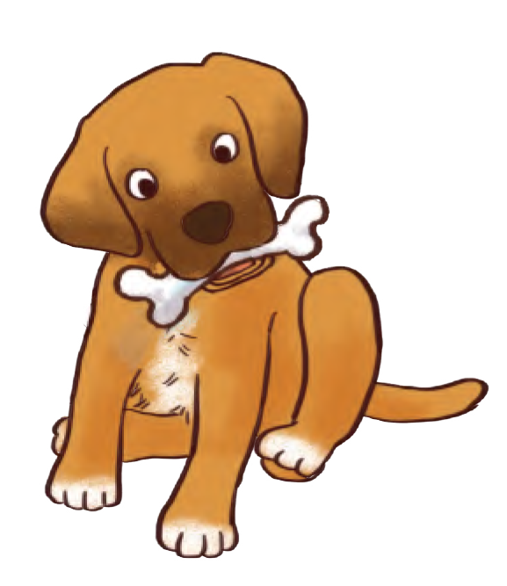
ngoạm
oam
ngoạm
oam
ng
oạm
ngoạm
oam
o
a
m

Slide 11
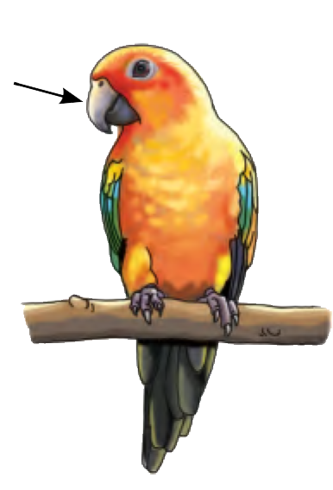
khoằm
oăm
khoằm
oăm
o
ă
m
kh
oằm
mỏ khoằm
oăm

Slide 12
Bài 118: oam - oăm
oam
oăm
ngoạm
oam
mỏ khoằm
oăm

Slide 13
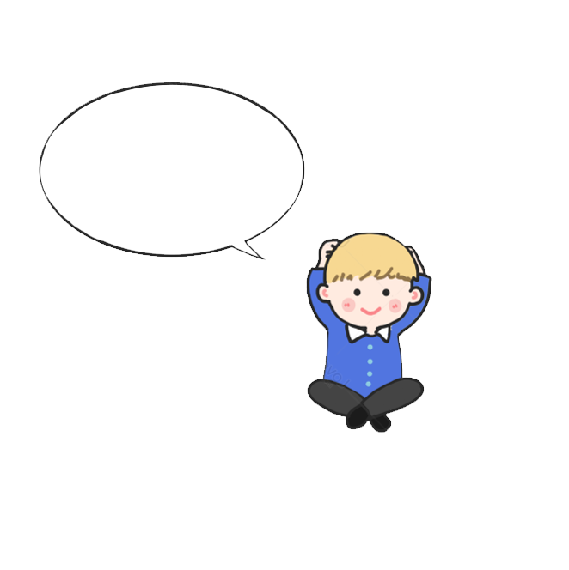
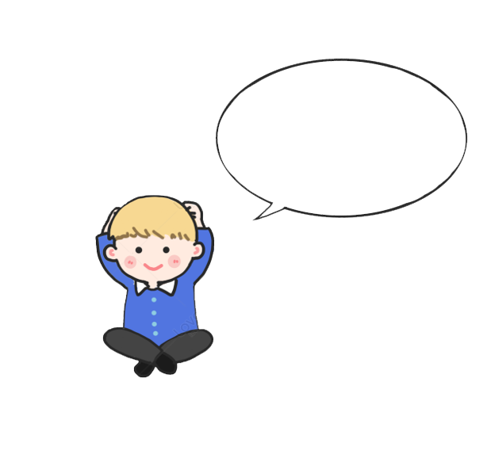
SO SÁNH
oam
oăm
o
a
m
o
ă
m

Slide 14
Luyện Tập
Notes:
14

Slide 15
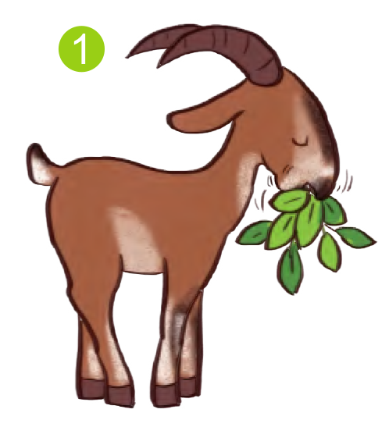
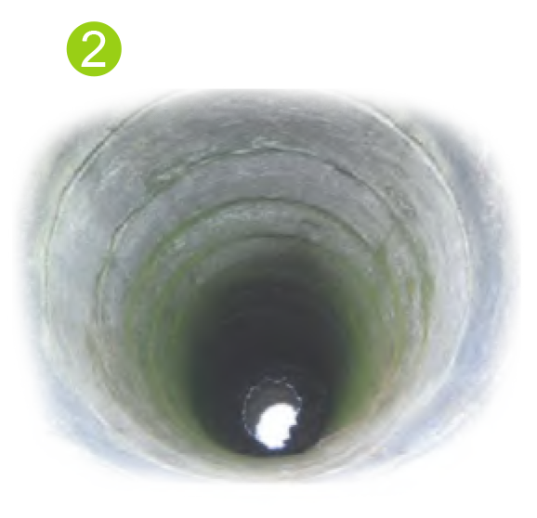
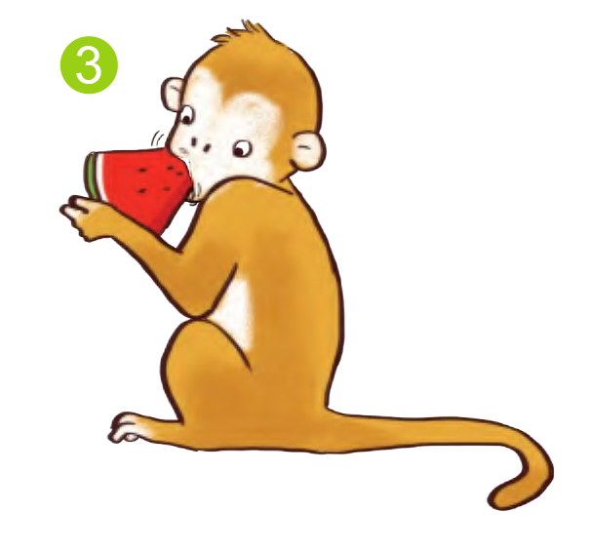
2. Tiếng nào có vần oam?Tiếng nào có vần oăm?
oam
oăm
Dê nhai lá
nhồm nhoàm.
Giếng nư­ớc sâu hoắm.
Khỉ ngoạm dưa hấu.

Slide 16
2. Tiếng nào có vần oam? Tiếng nào có vần oăm?
Dê nhai lá nhồm nhoàm
Khỉ ngoạm dưa hấu
Giếng nước sâu hoắm

Slide 17
Tập Viết
Notes:
17

Slide 18
TẬP VIẾT

Slide 20
Thư Giãn

Slide 22
Tập Đọc
Notes:
22

Slide 23
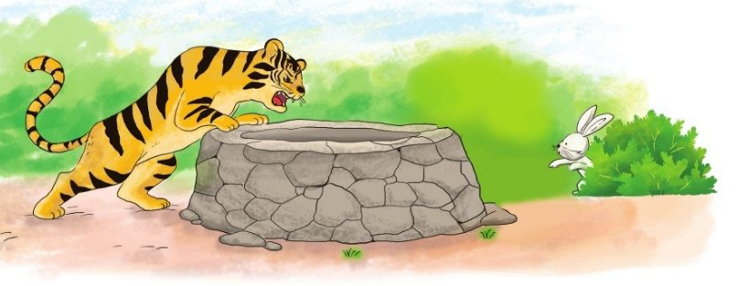

Slide 24
Mưu chú thỏ
Ở khu rừng nọ, mỗi ngày một con thú phải nộp mạng cho hổ. Đến lượt thỏ, nó buồn bã đi lang thang. Thấy bóng minh dưới giếng, thỏ nghi ra một kế. Nó đến gặp hổ, nói: “Có một ông hổ khác đòi ăn thịt con.”.
Hổ theo thỏ ra giếng. Thấy bóng mình dưới lòng giếng sâu hoắm, hổ gầm: “Oàm...”.
Tiếng gầm dưới giếng vọng lên, hổ lao xuống. Thế là hết đời hổ ác.
1
2
3
4
5
6
7
8
9

Slide 25
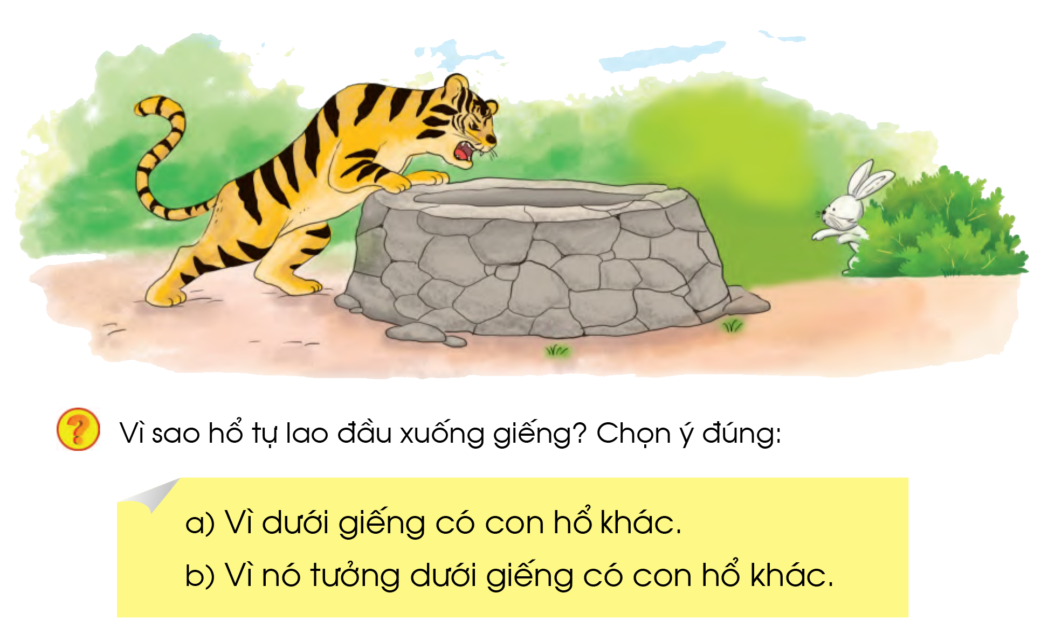

Slide 26
CHÀO TẠM BIỆT
CÁC CON

